Slide 2
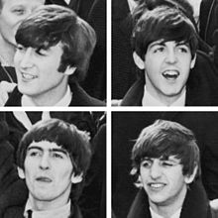
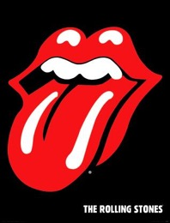
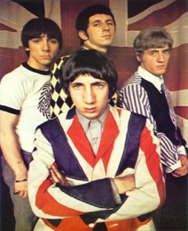
2.Jaren ’60 engeland

Slide 3
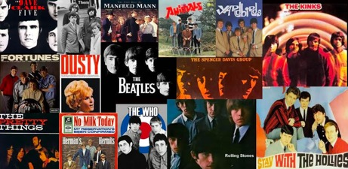
2.Jaren ’60, engeland
British invasion: de Britten zetten de toon
de Verenigde Staten in de ban van Engelse bandjes: hitlijsten worden overschaduwd. complete top 10 gevuld met Britse singles.
Ook de rest van de populaire cultuur wordt bepaald door Engeland: laatste mode, de kaskrakers in de bios en de populairste tv-programma’s.

Slide 4
2.Jaren ’60, engeland
Britse beatmuziek: beatles
Grote rage begin jaren ‘60:
4 jongens uit middenstands gezin
Zingen, spelen en schrijven eigen materiaal
Vooral harde elektrische muziek op rock n roll geïnspireerd
Sterk gericht op de beat vd muziek (2e en 4e tel)

Slide 5
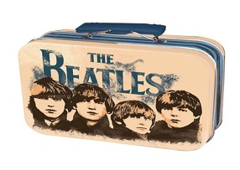
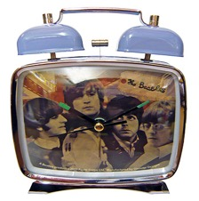
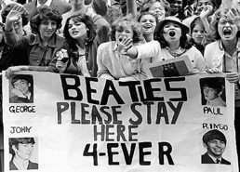
2.Jaren ’60, engeland
Beatles mania
Populariteit neemt absurde vormen aan (in ‘64 veroveren ze Amerika
Beatles presenteren zich met eigen kapsel en kostuums
Ze zijn zeer benaderbaar en grappig in interviews
Zo worden gewaardeerd door jong en oud

Slide 6
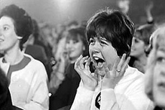
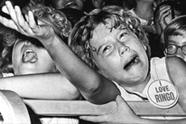
2.Jaren ’60, engeland
Beatles mania Nederland
Hysterische taferelen tijdens het optreden van de Beatles in Nederland, juni 1964. Ze traden op voor een tv-show in Hillegom, een rondvaarttocht door Amsterdam en twee concerten in een veilinghal in het Westfriese dorp Blokker. Diskjockey Willem van Kooten van Radio Veronica was bij het live-concert in Blokker: "Het was een vreselijke herrie, één langgerekte schreeuw was het. Je hoorde absoluut niets van de muziek, alleen maar gegil."
https://www.youtube.com/watch?v=XxifNJChWZ0

Slide 7
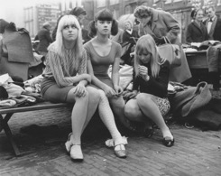
2.Jaren ’60, engeland
Rebels: The Who
Meest agressieve Britse groep van de jaren zestig. Pete
Townshend, sloeg gitaar regelmatig aan diggelen en schreef
liedjes die van de tienerfrustraties perfect verwoorden. ‘My
Generation’ : https://www.youtube.com/watch?v=qN5zw04WxCc
Jongeren rebelleren ook: zie video!

Slide 8
2.Jaren ’60, engeland
Rebels: The Rolling Stones
I can’t get no satisfaction: Mick Jagger klinkt klinkt hierin verveeld en humeurig.
https://www.youtube.com/watch?v=gd6ODRkzSUc
Ze braken ermee door in Amerika en werden een van de grootste bands ooit.

Slide 9
3.Jaren ’60 hippies

Slide 10
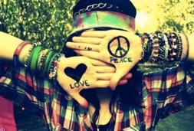
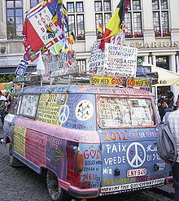
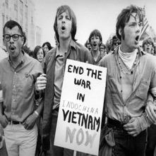
2.Jaren ’60, hippies
Flower power: ontstaat in Amerika
Hippies: subcultuur van jongeren
Tegen:
burgerlijkheid: afzetten tegen ouders
materialisme
geweld: anti Vietnam oorlog (make love not war)
Voor:
liefde, vrijheid en vrede (love and peace)
vrije seks
gebruik van drugs
Verlangen naar:
een andere manier van samenleven: commune
Uiterlijk:
lange haren,
kleding met indiase patronen en fellle kleuren

Slide 11
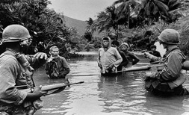
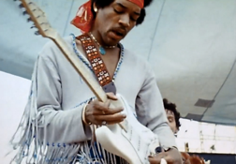
2.Jaren ’60, hippies
Muziek
Muziek is één van de belangrijkste onderdelen bij de hippiecultuur.
Het werd gebruikt voor protest in de vorm van ‘protestliederen’ en dat was voor de hippies een manier om afstand te nemen van de rest van de maatschappij.
Jimi Hendrix: protest tegen oorlog Vietnam
https://www.youtube.com/watch?v=TKAwPA14Ni4
Jimi Hendrix The Star Spangled Banner American Anthem Live at Woodstock 1969
Boudewijn de Groot
https://www.youtube.com/watch?v=zxYXLcy6WP8
Boudewijn de Groot: Meneer de President

Slide 12
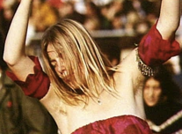
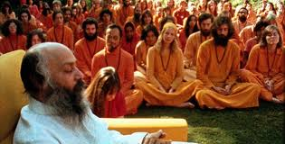
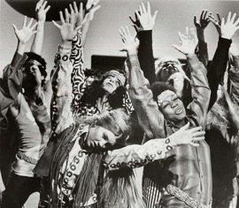
2.Jaren ’60, hippies
Muziek
Naast protestliederen betekende muziek ook sfeer en om mensen bij elkaar te brengen.
Gezelligheid, samen zijn en protest waren dus allemaal elementen van de hippiecultuur in de jaren zestig.
Inspiratiebronnen:
Drugs
Oosterse mystiek
Politieke stellingname
Sound en (aparte) instrumenten (experimenteren

Slide 13
2.Jaren ’60, hippies
Jefferson Airplane -White Rabbit-
https://www.youtube.com/watch?v=WANNqr-vcx0
One pill makes you larger, and one pill makes you small And the ones that mother gives you, don't do anything at all
Go ask Alice, when she's ten feet tall
And if you go chasing rabbits, and you know you're going to fall Tell 'em a hookah-smoking caterpillar has given you the call
And call Alice, when she was just small
When the men on the chessboard get up and tell you where to go And you've just had some kind of mushroom, and your mind is moving low
Go ask Alice, I think she'll know
When logic and proportion have fallen sloppy dead And the white knight is talking backwards And the red queen's off with her head Remember what the dormouse said Feed your head, feed your head

Slide 14
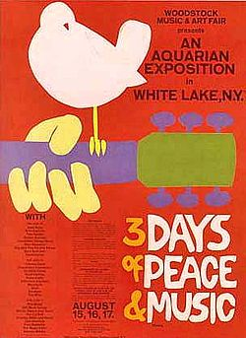
2.Jaren ’60, hippies
Woodstock 1969
3 days of Love, Peace & music
Jimi Hendrix, Janis Joplin,
Jefferson Airplane
Bob Dylan x(Protestsong)
Psychedelische rock
Woodstock hippies dancing wild:
https://www.youtube.com/watch?v=RuSUpqdYV-I

Slide 15
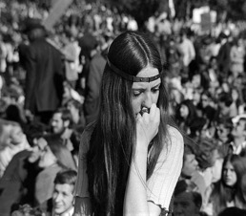
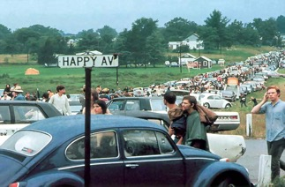
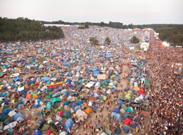
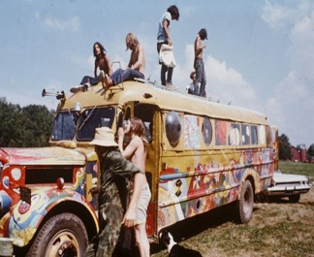
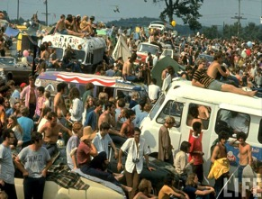
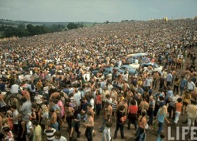
2.Jaren ’60, hippies
Woodstock

Slide 16
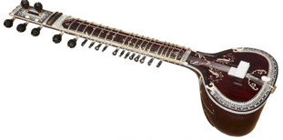
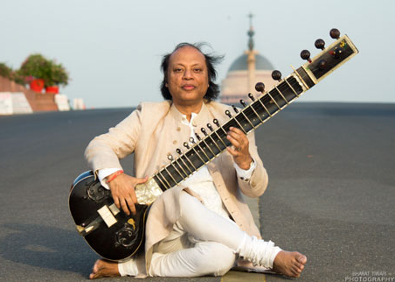
2.Jaren ’60, hippies
Een sitar is een snaarinstrument uit Noord-India met een zeer typerende klank.
Het instrument kreeg in de jaren zestig bekendheid in het Westen door de vele optredens van Ravi Shankar, zoals tijdens het bekende Bangladesh concert in Amerika. Daarnaast gebruikten The Beatles en andere popgroepen het instrument een aantal malen in hun nummers.
Wat is een sitar?
Amazing Sitar Player
https://www.youtube.com/watch?v=hTPxqUtlLdo

Slide 17
Wil je meer weten:
PPT met veel filmpjes over ontstaan Rock n Roll http://www.ovccreative.nl/portfolio-item/2-massa/
Elvis Presley: een timeline van the king of rock 'n roll
https://www.npo3fm.nl/nieuws/3fm/361074-elvis-presley-een-timeline-van-the-king-of-rock-n-roll
PPT met daarin veel filmpje over de muziek in de jaren 60
http://www.ovccreative.nl/portfolio-item/4a/
41belangrijke momenten in de geschiedenis vd popmuziek
https://www.thelegacyofmusic.com/2018/12/06/41-belangrijke-momenten-in-de-geschiedenis-van-de-popmuziek-2

